Slide 1
اللاألفية
اللاهوت الذي يرى الكنيسة كإسرائيل الجديدة (أو بقية مستمرة لإسرائيل العهد القديم التي تشمل الأمم) والتي ستحكم مع المسيح في عصر الكنيسة الألفي الحالي
د. ريك جريفيث • مؤسسة الدراسات اللاهوتية الأردنية • BibleStudyDownloads.org

Slide 2
اللاألفية تدعى أيضاً...
لا حكم ألفي (a=لا) هو المعنى الفعلي
الألفية المحققة/الأخرويات
أخرويات تم افتتاحها

Slide 3
سؤالان رئيسيان حول الألفية
120
1. متى؟ هل سيعود المسيح قبل أو بعد الألفية؟
2. ماذا؟ يتفق الجميع أن هناك ألفية، لكن أي نوع منها
ستكون؟

Slide 4
مقارنات أساسية
120
الزمن
- متى ستكون الألفية؟
- قبل/بعد رجوع المسيح؟
- كم مدتها؟
الطبيعة
- أي نوع من الألفية؟
لا ألفية
- بين المجيئين الأول والثاني
- قبل المجيء الثاني
- فترة غير محددة
- ملكوت المسيح الروحي
- العصر الحالي نفسه
- لا يوجد نقطة بداية محددة
- قبل المجيء الثاني
- فترة غير محددة (لكن هناك قلة يقولون أنها 1000 سنة حرفية مثل بويثنر وتشيلتون)
- حكم حرفي للكنيسة على الأرض بدون حضور المسيح
- مشابه للعصر الحالي (الخطية، الزواج، الولادة والموت حاضرين لكن أقل بشكل كبير
بعد ألفية
- مستقبلية
- بعد المجيء الثاني
- ألف سنة حرفية
- حكم حرفي للمسيح على الأرض
- مشابه لنظرة بعد الألفية ما عدا العناصر اليهودية والتغيرات الطبوغرافية
قبل ألفية

Slide 5
المدافعون عن الألفية حسب سنتشري
121
1
2
3
4
16
17
18
19
20
21
قبل الألفية
اللاألفية
بعد الألفية

Slide 6
اللاألفيَّة
473
المجيء الثاني
حكم المسيح الروحي
الضيقات
عصر الكنيسة
الملكوت الأبدي
الدينونة
Notes:
6
Amillennialism teaches both tribulations and the spiritual reign of Christ in our present age. This leaves no room for the nations to come to Jerusalem yearly after Messiah's return in Zechariah 14.
________
Common-331
OS-23-Isaiah1-12-slide 48
OS-38-Zechariah-165

Slide 7
حجج اللاألفية
156
1. الألف سنة المذكورة في رؤيا 20: 1-6 ليست ألف سنة حرفية
2. العهد الإبراهيمي
(أ) قد تم بالفعل (يش 21: 43-45، 1 مل 4: 21)
(ب) سيتم في الأرض الجديدة حرفياً وأبدياً (حوكيما، 185-84) أو
(ت) لها شروط ضمنية (أي ليست غير مشروطة بطبيعتها).

Slide 8
حجج اللاألفية
156
3. بما أن إسرائيل فشلت في حفظ العهد الموسوي فقد رفض الله الأمة وهو يتمم وعده الآن في الأصل للأمة من خلال يسوع. لهذا فإن الكنيسة أو يسوع هو إسرائيل الجديدة وليس هناك مستقبل لإسرائيل العرقي

Slide 9
تعليم إسرائيل الجديدة
158ب
أ. اللاألفية: إسرائيل الجديدة أو إسرائيل الله
1. جون كالفن: ... إسرائيل الله ... يشمل كل المؤمنين سواء يهود أو أمم الذين
صاروا متحدين في كنيسة واحدة
2. متى هنري: ... يجب أن يُنقل ناموس المحبة بالتزامات جديدة تجاه إسرائيل الله الجديد، لكنيسة الإنجيل
3. شميدت (ت د ن ت، 1976): ما هو صحيح بالنسبة لإسرائيل القديمة تم تطبيقه من قبل الرسول إلى إسرائيل الجديدة، كنيسة الله في يسوع المسيح

Slide 10
تعليم إسرائيل الجديدة
158ب
أ. اللاألفية: إسرائيل الجديدة أو إسرائيل الله
4. جيمس سميث (1992): ثانياً، يُدعى شعب الله إسرائيل. ستشكل بقية إسرائيل القديمة (الآية 13) بالإضافة إلى الأمم المتحولين إسرائيل الجديدة (غل 6: 16). وستكون إسرائيل المسيانية أمة معتمدة على النعمة لا على العرق، على الإيمان لا على النسب البيولوجي (مت 21: 43؛ 1 بط 2: 9).
5. جي كيه بيل (1998): إن تحديد إسرائيل مع الأمة العرقية فقط سيكون بمثابة إدخال فكرة جديدة في الرسالة إلى غلاطية
Notes:
10

Slide 11
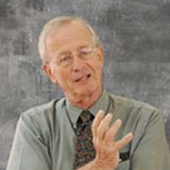
تعليم إسرائيل الجديدة
158ب
أ. اللاألفية: إسرائيل الجديدة أو إسرائيل الله
6. و. بالمر روبرتسون (2000): يشير بولس إلى أن جميع المؤمنين بالمسيح سواء كانوا يهوداً في الخارج أم لا، هم حقًا إسرائيل الله.
Notes:
11

Slide 12
تعليم إسرائيل الجديدة
158ب
ب. قبل الألفية العهدية: إسرائيل الروحية أو إسرائيل الله الحقيقي
1. ج. ي. لاد (1977): يطبق بولس النبوات على الكنيسة التي تنتمي في سياق العهد القديم إلى إسرائيل الحرفية؛ فهو يدعو أبناء الكنيسة نسل إبراهيم. ويسمي المؤمنين بالختان الحقيقي. ومن الصعب أن تتجنب الإستنتاج بأن بولس يرى الكنيسة كإسرائيل الروحية.
Notes:
12

Slide 13
تعليم إسرائيل الجديدة
158ب
ب. قبل الألفية العهدية: إسرائيل الروحية أو إسرائيل الله الحقيقي
2. واين جروديم (1994): ما هي العبارة الإضافية التي يمكن أن نحتاجها لكي نقول بثقة أن الكنيسة أصبحت الآن إسرائيل الله الحقيقية وسوف تتلقى كل البركات الموعودة لإسرائيل في العهد القديم؟
Notes:
13

Slide 14
تعليم إسرائيل الجديدة
158ب
ت. التدبيرية: إسرائيل جديدة
يوجين هـ ميريل: حتى فشل إسرائيل لن يعرض مقاصد الله للخطر، لأنه كما يوضح إعلان العهد الجديد فإن الرب يسوع المسيح - العبد المتألم لإشعياء - هو في حد ذاته إسرائيل الجديدة، كما في جسده الكنيسة. وإلى أن ينتهي عصرها تم تكليف الكنيسة بنقل رسالة الفداء - وهي مهمة فشل إسرائيل في القيام بها ولكن المجد لله فإن وعده لإسرائيل لم يلغ - وليس من خلال عصيان إسرائيل العهد القديم أو الدور اللاحق للكنيسة.
Notes:
14

Slide 15
تعليم إسرائيل الجديدة
158ب
ت. التدبيرية: إسرائيل جديدة
(تابع) لأنه سوف يجدد شعبه القديم وبالتالي يؤهلهم في العصور القادمة لتحقيق المشروع العظيم الذي دعاهم وانتخبهم من أجله (لا 26: 40-45؛ تث 30: 1-10، إرميا 31: 27–34؛ 33: 19–26؛ حز 36: 22–38؛ رو 11: 25–32). هذا هو لاهوت أسفار موسى الخمسة.
Notes:
15

Slide 16
المزيد من حجج اللاألفية
156
يسوع هو موضوع نبوة العهد القديم (ليس إسرائيل) وهو إسرائيل الحقيقي
كنعان هي نوع من كل الأرض
روبرت ستريمبل، في ثلاثة وجهات نظر حول الألفية وما بعدها

Slide 17
من هم إسرائيل الله (غل 6: 16) ؟
سلام ورحمة لكل الذين يتبعون هذا القانون حتى إلى إسرائيل الله
(NIV).
kai« o¢soi twˆ◊ kano/ni tou/twˆ stoich/sousin, ei˙rh/nh e˙p∆ aujtou\ß kai« e¶leoß kai« e˙pi« to\n ∆Israh\l touv qeouv (يوناني)
ليكن سلام ورحمة الله على كل الذين يعيشون بحسب هذا المبدأ هم شعب الله الجديد
(NLT).
وهؤلاء الذين يسلكون بهذا القانون رحمة وسلام لهم وعلى إسرائيل الله
(NAU).

Slide 18
على إسرائيل الله (غل 6: 16) (kai) و
... حتى إلى إسرائيل الله
(NIV)
.... وعلى إسرائيل الله (NAU)
استخدام غير طبيعي
kai
استخدام طبيعي
kai
= كل المؤمنين
= اليهود المؤمنون
الكنيسة = إسرائيل
إسرائيل ≠ الكنيسة

Slide 19
هل هناك مستقبل لعرق إسرائيل المؤمن؟
437
ما قبل الألفيَّة
التدبيريَّة
اللاألفيَّة
وما بعد الألفيَّة
التمييز بين الكنيسة وإسرائيل
لا يوجد مستقبل لإسرائيل
يوجد مستقبل لإسرائيل
الكنيسة هي إسرائيل الجديدة
ما قبل الألفيَّة
العهديَّة
Notes:
19
Covenant premillennialism seeks to bridge between dispensationalism and the amil/postmil views. Their advocates have largely convinced believers that it was the first view taught I the early church, so they are also called historic premil. But since the covenant premil view is posttrib in its view of the Tribulation, this would imply that the early church was posttrib. In reality, most of the early fathers believed in imminency that leads to a pretrib position, though none of these terms were yet coined.
In any event, both premil views believe in a prophetic future for ethnic Israel, though the covenant view does this inconsistently while seeking also to hold the opposite view that the Church is the "new Israel.”
__________
Common-333
ES-06-Millennialism Intro-6
ES-07-Premil/Dispensational-10
ES-16-Kingdom&Millennialism-14
ES-18-Amillennialism-19
NS-06-Romans9-11-slide
OS-23-Isaiah1-12-slide 51

Slide 20
جوانب الملكوت
434
---------- الملكوت المادي-----------
---------- الملكوت الروحي-----------
الثيوقراطية
نموذج الغموض
جيل الألفية
أبدي
جبل سيناء
القضاة
الملوك
عصر الكنيسة
١٠٠٠ سنه
الابدية
الضيقة
Notes:
20

Slide 21
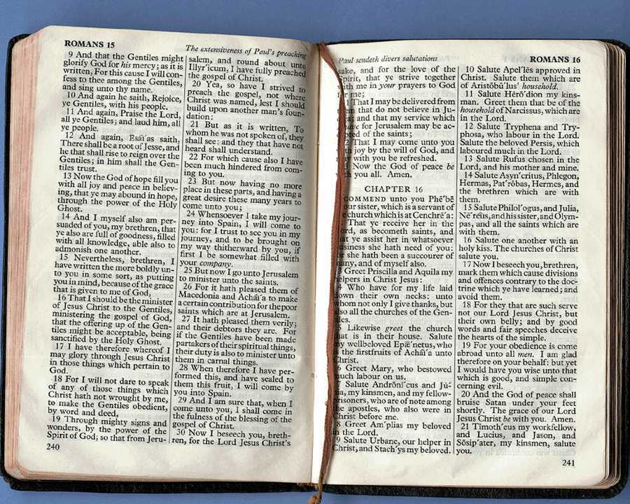
التسلسل الزمني رؤيا ٢٠: ١-٦
434
تقييد الشيطان ١٠٠٠ سنة (١- ٣)
يأتي القديسون للحياة = القيامة الأولى (٤ب – ٥ب)
حكم القديسون ١٠٠٠ عام (٤ج- ٦ب)
القيامة الثانية (٥ - ١٣)
Notes:
21

Slide 22
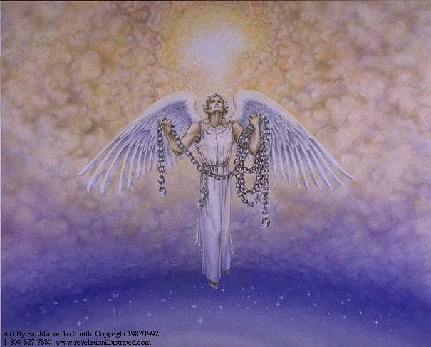
الملاك ذو السلسلة العظيمة ٢٠: ١
Notes:
22

Slide 23
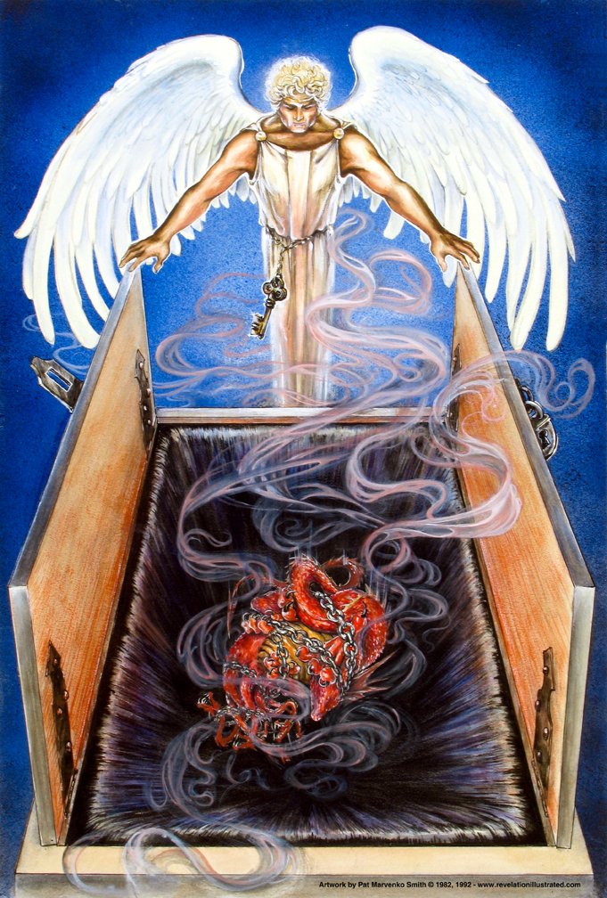
ربط الشيطان
421
رؤيا ٢٠ : ٢-٣
فقبض على التنين الحية القديمة الذي هو إبليس والشيطان وقيده ألف سنة 3 وطرحه في الهاوية وأغلق عليه وختم عليه لكيلا يضل الأمم فيما بعد حتى تتم الألف السنة وبعد ذلك لا بد أن يحل زماناً يسيراً
Used with permission
Notes:
لاحظ أن الشيطان ليس ممنوعًا من خداع الأمم فحسب ، لكنه مغلق تمامًا ومختوم. يقول اللاهوتيون العاملون (انظر الشريحة التالية) أن هذه حقيقة حاضرة. يزعمون أنه في الوقت الحاضر يخدع الأفراد وليس الأمم. سؤالي هو ، "كم عدد الأشخاص الذين خدعهم الشيطان في هذه الأمم؟" طبعا الإجابة الواضحة هي 100٪ (رغم أنهم يقولون إنه لا يستطيع خداع الأمم ؟!). يبدو لي أن كل الأمم اليوم يتم خداعها من قبل هذا الأب للأكاذيب.

Slide 24
هل الشيطان مقيد الآن؟
422
يقول الألفيين إن الشيطان مقيد الآن من منع توسع الكنيسة. ________ صحيح لكن هذا النص لا يتحدث عن منع انتشار الإنجيل يقول إنه لن يخدع الأمم.
مستخدمة بإذن
Notes:
24
لاحظ أن الشيطان ليس ممنوعًا من خداع الأمم فحسب ، لكنه مقيد تمامًا ومختوم. يقول اللاهوتيون الألفيون (انظر الشريحة التالية) أن هذه حقيقة حاضرة. يزعمون أنه في الوقت الحاضر يخدع الأفراد وليس الأمم. سؤالي هو ، "كم عدد الأشخاص الذين خدعهم الشيطان في هذه الأمم؟" طبعا الإجابة الواضحة هي 100٪ (رغم أنهم يقولون إنه لا يستطيع خداع الأمم ؟!). يبدو لي أن كل الأمم اليوم يتم خداعها من قبل هذا الأب للأكاذيب.

Slide 25
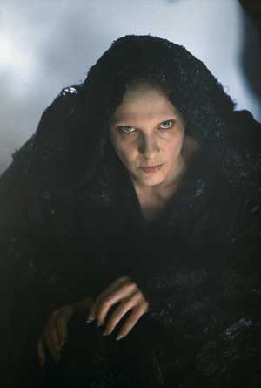
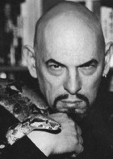
هل يخدع الشيطان الأمم الآن؟
422
يقول البعض لا
29 أم كيف يستطيع أحد أن يدخل بيت القوي وينهب أمتعته، إن لم يربط القوي أولاً وحينئذ ينهب بيته
(متى١٢: ٢٩)؟
18 فقال لهم: رأيت الشيطان ساقطاً مثل البرق من السماء 19 ها أنا أعطيكم سلطاناً لتدوسوا الحيات والعقارب وكل قوة العدو ولا يضركم شيء (لوقا ١٠: ١٨-١٩)
حان وقت الحكم على هذا العالم ، عندما يُطرح الشيطان حاكم هذا العالم 31 الآن دينونة هذا العالم الآن يطرح رئيس هذا العالم خارجاً
(يوحنا١٢: ٣١)
وبهذه الطريقة جرّد المسيح الرؤساء والسلطات الروحية. 15 إذ جرد الرياسات والسلاطين أشهرهم جهاراً ظافراً بهم فيه
الصليب (كو٢: ١٥)
Notes:
يقول أتباع العقيدة الألفية أيضًا أن المسيح ربط الشيطان أثناء خدمته وفقًا لمرقس ٣: ٢٧

Slide 26
لماذا يجب أن تكون متيقظاً ؟
422
الشيطان طليق (١ بط ٥: ٨)
8 اصحوا واسهراوا لأن إبليس
خصمكم كأسد زائر يجول ملتمساً
من يبتلعه هو
آخرون يغلبون الشيطان (١ بط ٥: ٩)
9 فقاوموه راسخين في الإيمان عالمين أن نفس هذه الآلام تجرى على إخوتكم الذين في العالم

Slide 27
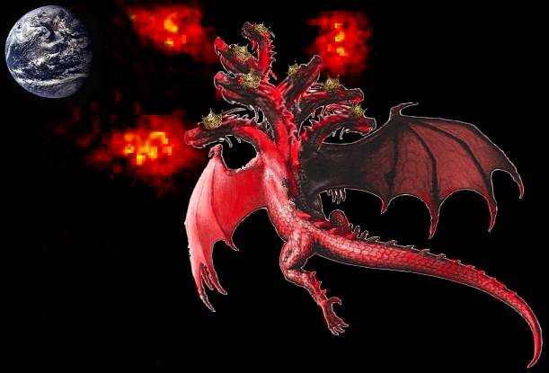
هل يخدع الشيطان الأمم الآن؟
423
يبدو أن الإجابة الواضحة نعم ...
4 الذين فيهم إله هذا الدهر قد أعمى أذهان غير المؤمنين لئلا تضيء لهم إنارة إنجيل مجد المسيح الذي هو صورة الله
(2 كو 4: 4).
13 لأن مثل هؤلاء هم رسل كذبة فعلة ماكرون مغيرون شكلهم إلى شبه رسل المسيح
14 ولا عجب لأن الشيطان نفسه يغير شكله إلى شبه ملاك نور
(٢كو 11: 13-14).
في هذا الصدد قم بتسمية دولة لا يخدعها الشيطان الآن ...
لا يزال الشيطان يخدع الناس الآن: 9 فطرح التنين العظيم الحية القديمة المدعو إبليس والشيطان الذي يضل العالم كله طرح إلى الأرض وطرحت معه ملائكته (رؤيا ٩:١٢).
2 التي سلكتم فيها قبلاً حسب دهر هذا العالم حسب رئيس سلطان الهواء الروح الذي يعمل الآن في أبناء المعصية
3 الذين نحن أيضاً جميعاً تصرفنا قبلاً بينهم في شهوات جسدنا
(أف 2: 2-3 أ).
26 فيستفيقوا من فخ إبليس إذ قد اقتنصهم لإرادته
(2 تي 2: 26).
Notes:
أيضا لوقا 22: 3 (دخل الشيطان في يهوذا) ، 1 تسالونيكي 2: 18 ("أردنا كثيرًا أن نأتي إليكم ، وأنا ، بولس ، حاولنا مرارًا وتكرارًا ، لكن الشيطان منعنا")

Slide 28
رؤيا ٢٠ : ١-٣
423
1 ورأيت ملاكاً نازلاً من السماء معه مفتاح الهاوية وسلسلة عظيمة على يده 2 فقبض على التنين الحية القديمة الذي هو إبليس والشيطان وقيده ألف سنة 3 وطرحه في الهاوية وأغلق عليه وختم عليه لكي لا يضل الأمم في ما بعد حتى تتم الألف السنة وبعد ذلك لا بد أن يحل زماناً يسيراً

Slide 29
رؤيا ٢٠ : ٤
ورأيت عروشاً فجلسوا عليها وأعطوا حكماً ورأيت نفوس الذين قتلوا من أجل شهادة يسوع ومن أجل كلمة الله والذين لم يسجدوا للوحش ولا لصورته ولم يقبلوا السمة على جباههم وعلى أيديهم فعاشوا وملكوا مع المسيح ألف سنة

Slide 30
رؤيا ٢٠ : ٥-٦
424
٥ وأما بقية الأموات فلم تعش حتى تتم الألف السنة هذه هي القيامة الأولى 6 مبارك ومقدس من له نصيب في القيامة الأولى هؤلاء ليس للموت الثاني سلطان عليهم بل سيكونون كهنة لله والمسيح وسيملكون معه ألف سنة

Slide 31
رسم بياني رؤيا 20: 4-6
424
4ب فعاشوا
وملكوا
مع المسيح
ألف سنة
⁴أ ورأيت عروشاً فجلسوا عليها وأعطوا حكماً ورأيت نفوس الذين قتلوا من أجل شهادة يسوع ومن أجل كلمة الله والذين لم يسجدوا للوحش ولا لصورته ولم يقبلوا السمة على جباههم وعلى أيديهم
1000 سنة
5ب هذه هي القيامة الأولى 6أ مبارك ومقدس من له نصيب في القيامة الأولى هؤلاء ليس للموت الثاني سلطان عليهم
6ب بل سيكونون كهنة لله والمسيح وسيملكون معه ألف سنة
5أ وأما بقية الأموات فلم تعش حتى تتم الألف سنة
Notes:
هذا هو المكان الوحيد في الكتاب المقدس حيث نجد الطول الفعلي لعصر الملكوت بألف عام - ويذكره ست مرات في ست آيات.
سيحكم المؤمنون مع المسيح 1000 سنة!
The 1000 years are bracketed with two resurrections, contrary to the popular belief that there will exist one, general resurrection of everyone at the same time.
Sadly, many destroy this wonderful truth of the reign of the saints by seeing the first resurrection as "spiritual" (variously defined!) in verse 4 but the second resurrection as physical in the very next verse. But the word "resurrection" in the Bible always refers to the body, not the spirit.
In fact, Paul warns against such spiritualizing of the resurrection in 2Tim. 2:15-18 —— "Work hard so you can present yourself to God and receive his approval. Be a good worker, one who does not need to be ashamed and who correctly explains the word of truth. ¹⁶ Avoid worthless, foolish talk that only leads to more godless behavior. ¹⁷ This kind of talk spreads like cancer, as in the case of Hymenaeus and Philetus. ¹⁸ They have left the path of truth, claiming that the resurrection of the dead has already occurred; in this way, they have turned some people away from the faith."
___________
Common-476
ES-20-Resurrections&Judgements-20
OS-17-Esther-146
NS-27-Rev20-22-slide 27

Slide 32
هل ١٠٠٠ سنة تعني ١٠٠٠ سنة؟
425
رد
بيلي
يوجد استخدام تصويري ثابت للأرقام في مكان آخر في رؤيا (ص ٩٩٥).
كل هذه أرقام حرفية:
• ٧ كنائس (رؤيا ٢-٣)
• ١٤٤٠٠٠ يهودي (٧: ١)
• ٢٠٠ مليون جندي (٩: ١٦)
• ٤٢ شهرًا (١١: ٢)
• ١٢٦٠ يومًا (١١: ٣)
• ٧٥ رطلاً من أحجار البَرَد(١٦: ٢١)
الرسل الإثني عشر والأسباط الإثني عشر لإسرائيل هم حرفياً إثنا عشر (٢١: ١٢-١٤). الكنائس السبع موجودة في سبع مدن بالمعنى الحرفي للكلمة. ومع ذلك فإن تأكيد رقم واحد في رؤيا كرمز مستحيل.
روبرت ل. توماس، رؤيا 8-22، تعليق تفسيري (شيكاغو: مودي، 1995)، ص 408-9

Slide 33
هل ١٠٠٠ سنة تعني ١٠٠٠ سنة؟
425
رد
بيلي
يحتوي السياق على أشكال مثل سلسلة ، هاوية ، تنين ، ثعبان ، مغلق ، مختوم ، ووحش.
الهاوية هي مكان حقيقي (لو ٨: ١) حيث يتم تقييد الأرواح الشريرة (٢ بط ٢: ٤) ولكن يمكن فتحها (رؤ ٩: ١-٢) فلماذا لا يتم تقييدهم هناك؟
كما أن التسميات الموجودة على اليسار هي ألقاب حرفية للشيطان وضد المسيح.

Slide 34
هل ١٠٠٠ سنة تعني ١٠٠٠ سنة؟
رد
بيلي
الكتاب بأكمله له نغمة رمزية في الغالب كما هو الحال في مضاعفات ألف في الكتاب (٥: ١١ ؛ ٧: ٤-٩ ؛ ٩: ١٦ ؛ ١٤: ١ ؛ ٢١: ١٦ ؛ ص 973).
كل مثال يتم الإستشهاد به حرفياً: ربوات ربوات وألوف ألوف (٥: ١١) ، ١٤٤٠٠٠ (٧: ٤-٩ ؛ ١٤: ١) ، ٢٠٠ مليون جندي (٩: ١٦) ، ١٢٠٠٠ غلوة من قياس اورشليم (٢١: ١٦).
لا شيء مجازي كما لا يعني تقريب الأرقام أنها رمزية.

Slide 35
هل ١٠٠٠ سنة تعني ١٠٠٠ سنة؟
425
رد
بيلي
يحتوي العهد القديم على استخدام تصويري لـ ١٠٠٠ (ص 995).
لأن ألف سنة في عينيك مثل يوم أمس (مز ٩٠: ٤) له استخدام رمزي لكلمة يوم ولكنه لا معنى له ما لم يتم فهم كلمة ألف حرفياً.

Slide 36
هل ١٠٠٠ سنة تعني ١٠٠٠ سنة؟
425
رد
بيلي
استخدم اليهود والمسيحيون الأوائل ١٠٠٠ سنة كرقم للبركات الأبدية للمفتدين (ص 1018-101).
في الواقع افترضت فكرة الحاخامات والمسيحيين الأوائل التي دامت ٦٠٠٠ عام أن ١٠٠٠ عام هو السبت.
كان القديس أوغسطينوس الألفي هو الذي علم أن اليوم الثامن يدل على الأبدية (عظات في المواسم الليتورجية 259.2 ؛ مدينة الله 20.7)

Slide 37
هل ١٠٠٠ سنة تعني ١٠٠٠ سنة؟
425
رد
بيلي
الأولى عاشوا هي قيامة روحية (٢٠: ٤) أما الثانية فهي قيامة جسدية (٢٠: ٥).
• لماذا ترى نفس الفعل بشكل مختلف في نفس النص؟
• فعاشوا لا تدل أبداً على القيامة الروحية في الكتاب المقدس.
• القيامة دائماً تدل على الجسد المادي.
• المؤمنون أحياء روحياً الآن فلا داعي لذلك

Slide 38
هل ١٠٠٠ سنة تعني ١٠٠٠ سنة؟
425
رد
بيلي
مزمور ٥٠: ١٠ (10 لأَنَّ لِي حَيَوَانَ الْوَعْرِ وَالْبَهَائِمَ عَلَى الْجِبَالِ الأُلُوفِ.
لا علاقة له بالوقت
٢ بطرس ٣: ٨ (أَنَّ يَوْمًا وَاحِدًا عِنْدَ الرَّبِّ كَأَلْفِ سَنَةٍ، وَأَلْفَ سَنَةٍ كَيَوْمٍ وَاحِدٍ. )
يبدو أن بيلي يقرأه على أنه ألف سنة بالمعنى الحرفي
الرقم ١٠٠٠ يشير إلى ملء الزمان وبالتالي يرمز إلى حقبة غير محددة كما في مزمور ٥٠:١٠ و٢ بطرس ٣: ٨.

Slide 39
هل ١٠٠٠ سنة تعني ١٠٠٠ سنة؟
426
كان جميع العلماء قبل عام ٣٠٠ بعد الميلاد من العصر الألفي
أكليمندس الروماني
أغناطيوس
بابياس
الديداخي
رسالة بولس الرسول إلى برنابا
هرماس الراعي
جستن الشهيد
ميليتو من ساردس
ثيوفيلوس أنطاكية
أبوليناريس من هيرابوليس
إيريناوس
هيبوليتوس
أكليمندس الإسكندري
ترتليان
يوليوس أفريكانوس
سيبريان
نيبوس
كوراسيون
العميد
فيكتورينوس بيتاو
ميثوديوس
لاكتانتيوس
بعد ٣٠٠ بعد الميلاد بدأ أوغسطينوس وجيروم وثيودوريت وآخرين في إضفاء الروحانيات على الألف عام

Slide 40
أين يحكم القديسون (٢٠: ٤)؟
428
غالبا يقول الألفيين في السماء
لكن الرؤيا يقول في الأرض
10 وجعلتنا لإلهنا ملوكاً وكهنة فسنملك على الأرض (٥: ١٠)
• لم يلاحظ أي تغيير في الموقع من الآية ٣ (على الأرض) إلى الآية ٤ لذلك يجب أن نفترض أن الآيات من ٤ إلى ٦ موجودة أيضًا على الأرض.
Notes:
40

Slide 41
متى يحكم القديسون (٢٠: ٤)؟
428
يدعي الألفيين أنه الآن
لكن الرؤيا تقول إنه المستقبل
10 وجعلتنا لإلهنا ملوكاً وكهنة فسنملك على الأرض (٥: ١٠)
بل سيكونون كهنة لله والمسيح وسيملكون معه ألف سنة. رؤ٢٠: ٦
Notes:
41

Slide 42
429
القيامة الأولى (٢٠: ٤)
بيلي (الألفي) لن يساوي بين القيامتين
"فعاشوا في القيامة الاولى
يقول بيلي ان عبارة فعاشوا to live يمكن أن تعني
القيامة الجسدية (١: ١٨ ، ٢: ٨)
رؤيا ١: ١٨ والحي وكنت ميتاً وها أنا حي إلى أبد الآبدين آمين ولي مفاتيح الهاوية والموت
رؤيا 2: 8 واكتب إلى ملاك كنيسة سميرنا: هذا يقوله الأول والآخر الذي كان ميتاً فعاش
بيلي، 1004
Notes:
ezsan verb indicative aorist active 3rd person plural from zao
[GING] zao
[zao] contracted zoe live—1. of natural life Mt 4:4; Lk 24:5; Ro 7:1, 2, 3; 1 Cor 15:45; Phil 1:22. Of the conduct of life Lk 2:36; Ac 26:5; Ro 14:7; 2 Cor 5:15. Be well, recover Mk 5:23. Of God Mt 26:63; Hb 3:12; zo ego, as surely as I live Ro 14:11. to. zh/n life 2 Cor 1:8. Fig. J 4:10f; Ac 7:38; 1 Pt 1:3; 2:4.—2. of the life of the child of God Lk 10:28; J 5:25; Ro 1:17; 2 Cor 13:4; Gal 2:20; 1 Th 5:10. [pg 84]
42

Slide 43
القيامة الأولى (٢٠: ٤)
429
بيلي (الألفي) لن يساوي بين القيامتين
فعاشوا e;zhsa) في القيامة الاولى
فعاشوا من za,wليعيش يمكن أن يعني :
القيامة الجسدية (١: ١٨ ، ٢: ٨)
الوجود المادي (١٦: ٣ ، ١٩: ٢٠)
رؤيا ١٦: ٣ ثم سكب الملاك الثاني جامه على البحر فصار دماً كدم ميت وكل نفس حية ماتت في البحر
رؤيا ١٩: ٢٠ ب… وطرح الإثنان حيين إلى بحيرة النار المتقدة بالكبريت
بيلي، 1004
Notes:
ezsan verb indicative aorist active 3rd person plural from zao
[GING] zao
[zao] contracted zoe live—1. of natural life Mt 4:4; Lk 24:5; Ro 7:1, 2, 3; 1 Cor 15:45; Phil 1:22. Of the conduct of life Lk 2:36; Ac 26:5; Ro 14:7; 2 Cor 5:15. Be well, recover Mk 5:23. Of God Mt 26:63; Hb 3:12; zo ego, as surely as I live Ro 14:11. to. zh/n life 2 Cor 1:8. Fig. J 4:10f; Ac 7:38; 1 Pt 1:3; 2:4.—2. of the life of the child of God Lk 10:28; J 5:25; Ro 1:17; 2 Cor 13:4; Gal 2:20; 1 Th 5:10. [pg 84]
43

Slide 44
429
القيامة الأولى (٢٠: ٤)
بيلي (الألفي) لن يساوي بين القيامتين
فعاشوا sa) في القيامة الاولى
فعاشوا من عند ليعيش يمكن أن يعني :
القيامة الجسدية (١: ١٨ ، ٢: ٨)
الوجود المادي (١٦: ٣ ، ١٩: ٢٠)
الوجود الروحي (٣: ١ ، ٧: ١٧)
رؤيا ٣: ١ 1 واكتب إلى ملاك الكنيسة التي في ساردس: هذا يقوله الذي له سبعة أرواح الله والسبعة الكواكب أنا عارف أعمالك أن لك اسماً أنك حي وأنت ميت
رؤيا ٧: ١٧ 17 لأن الخروف الذي في وسط العرش يرعاهم ويقتادهم إلى ينابيع ماء حية
بيلي، 1004
Notes:
ezsan verb indicative aorist active 3rd person plural from zao
[GING] zao
[zao] contracted zoe live—1. of natural life Mt 4:4; Lk 24:5; Ro 7:1, 2, 3; 1 Cor 15:45; Phil 1:22. Of the conduct of life Lk 2:36; Ac 26:5; Ro 14:7; 2 Cor 5:15. Be well, recover Mk 5:23. Of God Mt 26:63; Hb 3:12; zo ego, as surely as I live Ro 14:11. to. zh/n life 2 Cor 1:8. Fig. J 4:10f; Ac 7:38; 1 Pt 1:3; 2:4.—2. of the life of the child of God Lk 10:28; J 5:25; Ro 1:17; 2 Cor 13:4; Gal 2:20; 1 Th 5:10. [pg 84]
44

Slide 45
429
القيامة الأولى (٢٠: ٤)
بيلي (الألفي) لن يساوي بين القيامتين
فعاشوا e; zhsa) في القيامة الاولى
فعاشوا ( من،، (to live يمكن أن تعني:
القيامة الجسدية (١: ١٨ ، ٢: ٨)
الوجود المادي (١٦: ٣ ، ١٩: ٢٠)
الوجود الروحي (٣: ١ ، ٧: ١٧)
إذن أي من هذه الفروق الدقيقة الثلاثة هو الأفضل في ٢٠: ٤؟
كيف يمكن للمرء أن يقول؟
بيلي، 1004
Notes:
ezsan verb indicative aorist active 3rd person plural from zao
[GING] zao
[zao] contracted zoe live—1. of natural life Mt 4:4; Lk 24:5; Ro 7:1, 2, 3; 1 Cor 15:45; Phil 1:22. Of the conduct of life Lk 2:36; Ac 26:5; Ro 14:7; 2 Cor 5:15. Be well, recover Mk 5:23. Of God Mt 26:63; Hb 3:12; zo ego, as surely as I live Ro 14:11. to. zh/n life 2 Cor 1:8. Fig. J 4:10f; Ac 7:38; 1 Pt 1:3; 2:4.—2. of the life of the child of God Lk 10:28; J 5:25; Ro 1:17; 2 Cor 13:4; Gal 2:20; 1 Th 5:10. [pg 84]
45

Slide 46
429
القيامة الأولى (٢٠: ٤)
ساوى يوحنا بين حدثين لأنه رأى هؤلاء الناس
فعاشوا في القيامة الأولى
القيامة في العهد الجديد يعني فقط ...
القيامة الجسدية
الوجود المادي
الوجود الروحي
Notes:
ezsan verb indicative aorist active 3rd person plural from zao
[GING] zao
[zao] contracted zoe live—1. of natural life Mt 4:4; Lk 24:5; Ro 7:1, 2, 3; 1 Cor 15:45; Phil 1:22. Of the conduct of life Lk 2:36; Ac 26:5; Ro 14:7; 2 Cor 5:15. Be well, recover Mk 5:23. Of God Mt 26:63; Hb 3:12; zo ego, as surely as I live Ro 14:11. to. zh/n life 2 Cor 1:8. Fig. J 4:10f; Ac 7:38; 1 Pt 1:3; 2:4.—2. of the life of the child of God Lk 10:28; J 5:25; Ro 1:17; 2 Cor 13:4; Gal 2:20; 1 Th 5:10. [pg 84]
46

Slide 47
429
القيامة الأولى (٢٠: ٤)
ساوى يوحنا بين حدثين لأنه رأى هؤلاء الناس
فَعَاشُوا في القيامة الأولى
القيام " في العهد الجديد يعني فقط ...
القيامة الجسدية
الوجود المادي
الوجود الروحي
Notes:
ezsan verb indicative aorist active 3rd person plural from zao
[GING] zao
[zao] contracted zoe live—1. of natural life Mt 4:4; Lk 24:5; Ro 7:1, 2, 3; 1 Cor 15:45; Phil 1:22. Of the conduct of life Lk 2:36; Ac 26:5; Ro 14:7; 2 Cor 5:15. Be well, recover Mk 5:23. Of God Mt 26:63; Hb 3:12; zo ego, as surely as I live Ro 14:11. to. zh/n life 2 Cor 1:8. Fig. J 4:10f; Ac 7:38; 1 Pt 1:3; 2:4.—2. of the life of the child of God Lk 10:28; J 5:25; Ro 1:17; 2 Cor 13:4; Gal 2:20; 1 Th 5:10. [pg 84]
47

Slide 48
429
القيامة الأولى (٢٠: ٤)
ساوى يوحنا بين حدثين لأنه رأى هؤلاء الناس
فَعَاشُوا في القيامة الاولى
القيامة في العهد الجديد يعني فقط …
القيامة الجسدية
يوحنا ١١:٢٥ قَالَ لَهَا يَسُوعُ: «أَنَا هُوَ الْقِيَامَةُ وَالْحَيَاةُ. مَنْ آمَنَ بِي وَلَوْ مَاتَ فَسَيَحْيَا،
1 كو١٥: ١٢ وَلكِنْ إِنْ كَانَ الْمَسِيحُ يُكْرَزُ بِهِ أَنَّهُ قَامَ مِنَ الأَمْوَاتِ، فَكَيْفَ يَقُولُ قَوْمٌ بَيْنَكُمْ إِنْ لَيْسَ قِيَامَةُ أَمْوَاتٍ؟
نفس الفارق البسيط في القيامة الجسدية في 1 كو١٥: ١٣ ، ٢١ ، ٤٢
Notes:
ezsan verb indicative aorist active 3rd person plural from zao
[GING] zao
[zao] contracted zoe live—1. of natural life Mt 4:4; Lk 24:5; Ro 7:1, 2, 3; 1 Cor 15:45; Phil 1:22. Of the conduct of life Lk 2:36; Ac 26:5; Ro 14:7; 2 Cor 5:15. Be well, recover Mk 5:23. Of God Mt 26:63; Hb 3:12; zo ego, as surely as I live Ro 14:11. to. zh/n life 2 Cor 1:8. Fig. J 4:10f; Ac 7:38; 1 Pt 1:3; 2:4.—2. of the life of the child of God Lk 10:28; J 5:25; Ro 1:17; 2 Cor 13:4; Gal 2:20; 1 Th 5:10. [pg 84]
48

Slide 49
429
القيامة الأولى (٢٠: ٤)
ساوى يوحنا بين حدثين لأنه رأى هؤلاء الناس
فَعَاشُوا في القيامة الاولى
" القيامة في العهد الجديد يعني فقط …
القيامة الجسدية هي أيضا المعنى الواضح للكلمة نفسها القيامة في الآية ٥.
ألن يكون من المعقول تفسير نفس الكلمة بنفس الطريقة في الآيات المتتالية، خاصة وأن القيامة بالتعريف تشير إلى الحياة الجسدية؟
Notes:
ezsan verb indicative aorist active 3rd person plural from zao
[GING] zao
[zao] contracted zoe live—1. of natural life Mt 4:4; Lk 24:5; Ro 7:1, 2, 3; 1 Cor 15:45; Phil 1:22. Of the conduct of life Lk 2:36; Ac 26:5; Ro 14:7; 2 Cor 5:15. Be well, recover Mk 5:23. Of God Mt 26:63; Hb 3:12; zo ego, as surely as I live Ro 14:11. to. zh/n life 2 Cor 1:8. Fig. J 4:10f; Ac 7:38; 1 Pt 1:3; 2:4.—2. of the life of the child of God Lk 10:28; J 5:25; Ro 1:17; 2 Cor 13:4; Gal 2:20; 1 Th 5:10. [pg 84]
49

Slide 50
429
القيامة الأولى (٢٠: ٤)
ساوى يوحنا بين حدثين ، لأنه رأى هؤلاء الناس
فعاشوا في ال " القيامة الأولى "
يرى بيلي وغيره من الألفيون ....
"القيامة" الآية ٤ كروحي
"القيامة" في الآية ٥ كجسدي
رؤية كلاهما كداعمين لقيامتين جسديتين لكن هذا يتناقض مع نظام الألفية الذي يعلم فقط قيامة عامة واحدة بعد الألفية (يُنظر إليها على أنها العصر الحالي).
لذلك يعلق معظم علماء المدرسة الألفية معنى مختلفاً لهذه المصطلحات نفسها في الآيات المتتالية.
Notes:
ezsan verb indicative aorist active 3rd person plural from zao
[GING] zao
[zao] contracted zoe live—1. of natural life Mt 4:4; Lk 24:5; Ro 7:1, 2, 3; 1 Cor 15:45; Phil 1:22. Of the conduct of life Lk 2:36; Ac 26:5; Ro 14:7; 2 Cor 5:15. Be well, recover Mk 5:23. Of God Mt 26:63; Hb 3:12; zo ego, as surely as I live Ro 14:11. to. zh/n life 2 Cor 1:8. Fig. J 4:10f; Ac 7:38; 1 Pt 1:3; 2:4.—2. of the life of the child of God Lk 10:28; J 5:25; Ro 1:17; 2 Cor 13:4; Gal 2:20; 1 Th 5:10. [pg 84]
50

Slide 51
القيامة الأولى (٢٠: ٤)
430
بيلي 1004-5 يسعى للدفاع عن هذا العرض الغير متسق للقيامة في الآيات ٤-٥
في مكان آخر في العهد الجديد أو ) الاسم المشابه
noun ( الحياة) والمرادفات تستخدم بالتبادل) كلاهما قيامة روحية وجسدية ضمن نفس السياقات المباشرة.
رومية ٦: ٤
فَدُفِنَّا مَعَهُ بِالْمَعْمُودِيَّةِ لِلْمَوْتِ، حَتَّى كَمَا أُقِيمَ الْمَسِيحُ مِنَ الأَمْوَاتِ، بِمَجْدِ الآبِ، هكَذَا نَسْلُكُ نَحْنُ أَيْضًا فِي جِدَّةِ الْحَيَاةِ؟
1. هل هذه قيامة روحية وجسدية؟
لا ، القيامة ما زالت جسدية
2. هل هنا مرادفان للقيامة والحياة؟
لا ، لكن قيامة المسيح الجسدية تعطي الحياة الروحية.
Notes:
ezsan verb indicative aorist active 3rd person plural from zao
[GING] zao
[zao] contracted zoe live—1. of natural life Mt 4:4; Lk 24:5; Ro 7:1, 2, 3; 1 Cor 15:45; Phil 1:22. Of the conduct of life Lk 2:36; Ac 26:5; Ro 14:7; 2 Cor 5:15. Be well, recover Mk 5:23. Of God Mt 26:63; Hb 3:12; zo ego, as surely as I live Ro 14:11. to. zh/n life 2 Cor 1:8. Fig. J 4:10f; Ac 7:38; 1 Pt 1:3; 2:4.—2. of the life of the child of God Lk 10:28; J 5:25; Ro 1:17; 2 Cor 13:4; Gal 2:20; 1 Th 5:10. [pg 84]
51

Slide 52
القيامة الأولى (٢٠: ٤)
430
يسعى بيلي 1005 مرة أخرى للدفاع عن هذا العرض الغير متسق للقيامة avna,stasij) ) في الآيات ٤-٥
الموت الأول للمؤمنين ... هو موت جسدي ومختلف في طبيعته عن الموت الثاني لغير المؤمنين ، وهو موت روحي.
رؤيا ٢٠: 4ب فعاشوا وملكوا مع المسيح ألف سنة
1. هل فعاشوا = أول موت للمؤمنين؟
لا، إن العودة إلى الحياة لا تعني الموت
2. هل الموت الأول والموت الثاني في الزمان (٢٠: ٤أ)؟
بالطبع ١٠٠٠ سنة تفصل بينهم!
3. هل هذا الموتان مختلفان في طبيعتهما؟
لا ، ليس هناك موت أول - فقط قيامة أولى
Notes:
ezsan verb indicative aorist active 3rd person plural from zao
[GING] zao
[zao] contracted zoe live—1. of natural life Mt 4:4; Lk 24:5; Ro 7:1, 2, 3; 1 Cor 15:45; Phil 1:22. Of the conduct of life Lk 2:36; Ac 26:5; Ro 14:7; 2 Cor 5:15. Be well, recover Mk 5:23. Of God Mt 26:63; Hb 3:12; zo ego, as surely as I live Ro 14:11. to. zh/n life 2 Cor 1:8. Fig. J 4:10f; Ac 7:38; 1 Pt 1:3; 2:4.—2. of the life of the child of God Lk 10:28; J 5:25; Ro 1:17; 2 Cor 13:4; Gal 2:20; 1 Th 5:10. [pg 84]
52

Slide 53
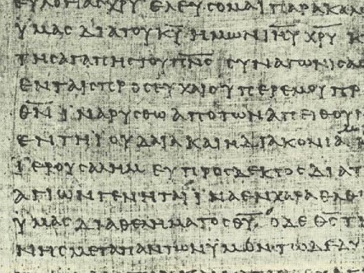
وجهات النظر حول رؤيا ٢٠: ١-٦
427
القضية
الألفيين
القبل الألفية
من
هوكيما
مونز
الخطوط العريضة
تدريجي
مستقبلي
رؤيا ١٩-٢٠
بدون ترتيب زمني
ترتيب زمني
١٠٠٠ سنة
غير محدد
حرفي
Notes:
53

Slide 54
وجهات النظر حول رؤيا ٢٠: ١-٦
427
القضية
الألفيين
القبل الألفية
الرابط
السيد المسيح
ملاك
ربط
حاضر
الألفية
القاعدة
حاضر
المستقبل ٥-١٠
مكان
سماء
الأرض ٥-١٠
Notes:
54

Slide 55
وجهات النظر حول رؤيا ٢٠: ١-٦
427
القضية
الألفيين
القبل الألفية
فعاشوا (4 أ)
الإنتقال
عند الموت
القيامة
(٥ ب -٦ أ)
فعاشوا (٥)
القيامة
القيامة
نقد
تتعارض
ثابتة
Notes:
55

Slide 56
وجهات النظر حول رؤيا ٢٠: ١-٦
427
القضية
الألفيين
القبل الألفية
من سيحيا؟
المؤمن (٤-٥)
غير المؤمن (١٢-١٣)
متى سيحيا؟
قيامة عامة
واحدة
قيامات
عديدة
الأشخاص المحكوم عليهم
كل الناس
غير المؤمنين
فقط
Notes:
56

Slide 57
أربع وجهات نظر حول الرؤيا 6-18
325 ن، 326
رؤيا 6-18 يصور أي عصر؟
كتاب
مكتوب
95 م
كتاب
اقرأ
اليوم
تاريخي
الماضي
المستقبلي
المثالي

Slide 58
النهج التلخيصي
٣٣٥
وقوف المسيح في وسط المناير السبعة (١-٣)
Seven literal churches of Asia each depict conditions in congregations throughout the church age until Christ's return (1:7)
الرؤية السماوية والختوم السبعة (٤-٧)
Christ rules from heaven now (5:5-6) until the second coming (6:16-17) with the triumphant church (7:16-17)
الأبواق السبعة (٨-١١)
A series of church age judgments afflicts the wicked (8–9) but the Church is protected (10–11) until the final judgment (11:15, 18)
اضطهاد التنين (12-14)
A woman (the Church) bears a child (Christ) but the dragon (Satan) persecutes her (believers) until the second coming (14:14, 16)
الجامات السبعة (١٥-١٦)
The disappearance of islands and mountains (16:20) is the final judgment along with "events that… take place in connection with it"
سقوط بابل (١٧-١٩)
Babylon (the world system of seduction) exists during the entire church age until its destruction at Christ's second coming (19:11-21)
الدخول الكبير (٢٠-٢٢)
العصر الحالي (٢٠: ١-٦) ليس حرفيا ١٠٠٠ سنة، ويأتي قبل الفصل ١٩، ويتبعه الدينونة العامة والحالة الابدية

Slide 59
الرابط للعرض التقديميِّ "علم الأخرويَّات (الإسخاتولوجيا)" متاحٌ على الموقع الإلكترونيّ: BibleStudyDownloads.org
أحصل على هذا العرض التقديمي مجاناً
Notes:
ES Eschatology (Future) in Arabic
______________
Common-20

Slide 60
Black

